Slide 1
Добро пожаловать в игру «Попробуй выжить».
Вы должны выбраться из подземелья, не сдохнув.
Лукьянова Ильи.
Go!
Go!

Slide 2
$Вы сдохли$
Начать сначала.

Slide 3
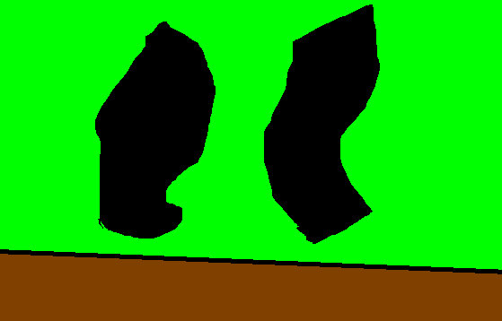
Вы должны спуститься в какое-то из этих подземелий. Выберите вариант, подходящий по вашему мнению.
Левое.
Правое.

Slide 4
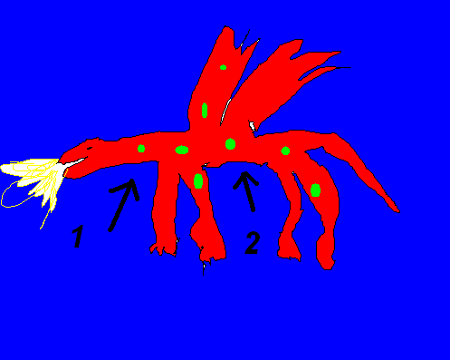

Подземелье оказалось непростым. Вы встретили тварь. Вы должны её завалить. Гм…
Как?
Ударить тварь в живот.(2)
Пробежать в зону 3.
Ударить тварь в шею.(1)

Slide 5
У вас не было оружия, и тварь отмахнулась, потом как долбанула вас лапой по роже. Потом откусила руку. Потом ногу. Потом вы сдохли…
Начать сначала.

Slide 6
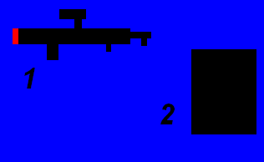
Гм… Умный ход. Вы не умерли. Выберите пушку, а потом…
Взять базуку и вернуться драться с тварью.(1)
Пойти в ту подозрительную дверь.(3)

Slide 7
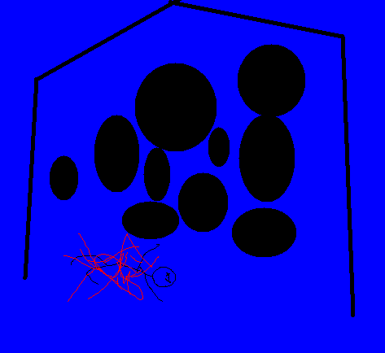
ВЫ подлый трус, решивший сбежать с поля боя. Но за это вы получите. В том проходе произошёл камнепад, и вы сдохли. ;)
Начать сначала.

Slide 8
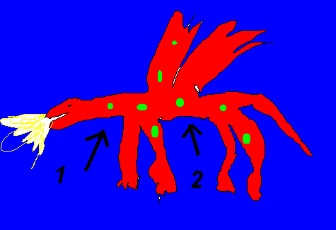
Вы оказались хорошим воином. Но давайте подумаем, куда будем стрелять с базуки. Патрон-то один.
В область 1.
В область 2.

Slide 9
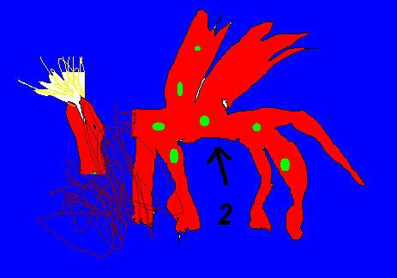
Тварь сдохла, но её голова рикошетом убила вас. Очень жаль, но начинайте всё сначала.
Окей. ;(

Slide 10
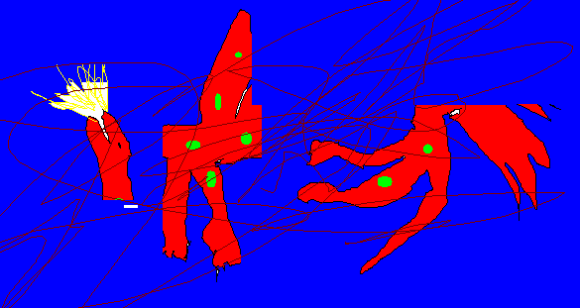
Вы молодец. Вам удалось завалить тварь. Что же теперь? Вам предстоит длинный путь, вам придётся сражаться за свою жизнь, чтобы не умереть самому. Ну ладно, мы немного отвлеклись. У вас два выбора сейчас:
А) Немного постоять.
Б) Сразу бежать.
Выбор за вами.
Я выбираю А.
Я выбираю Б.

Slide 11
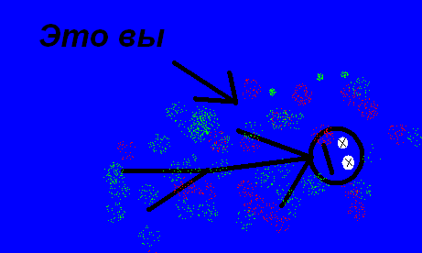
Очень жаль, но вы умерли из-за вирусов, извергаемых остатками твари. Придётся начинать всё сначала!
Начать сначала.

Slide 12
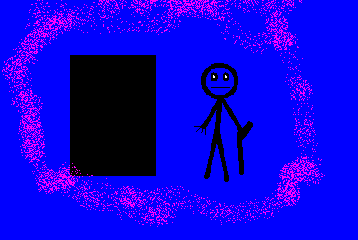
Вы быстро смотались с места, где вы завалили тварь. Перед вами снова стоит выбор:
А) Пойти в тот странный проход.
Б) Подойти к этому, на первый взгляд, очень странному человеку, и, похоже, опасному.
Подойти к этому страннику, общаться что ли.
Пробежать в проход.

Slide 13
Извините, но вас завалило камнями, и вы сдохли.
Начать сначала.

Slide 14

Вы подошли к страннику. Между вами завязался диалог. Вы:
- Здравствуйте, кто вы?
- Я странник. – он.
- Как мне выйти из этого подземелья?
- Вы должны пройти квест, поговорить со мной.
- Гм… А что если я не хочу?
- Вам это обернётся.
Выберите ваш ответ страннику:
Вы игнорите этого тупого странника и идёте дальше.
Вы соглашаетесь, разговариваете со странником.

Slide 15
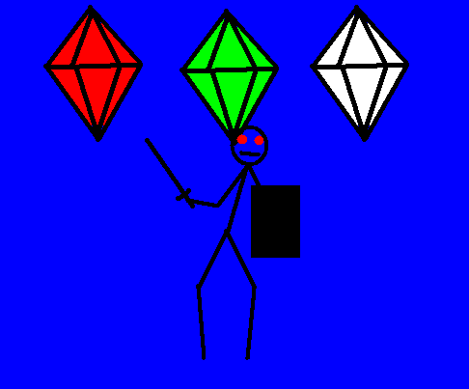
Итак, вы ушли от странника. Перед вами охранник трёх кристаллов. Интересно, зачем они тут. Но думаю, нужно охранника завалить.
Ваши действия:
Сказать, что его щит – говно.
Ударить его своей базукой.

Slide 16
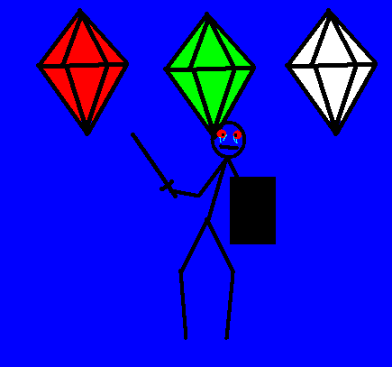
Воин разнылся от обиды, ушёл. Дорога к кристаллам свободна.

Slide 17
Воин отбил удар базукой и зарезал вас мечом.
Начать сначала.

Slide 18
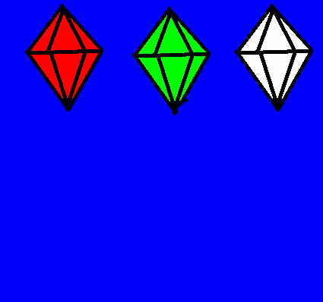
Перед вами стоят кристаллы. Гмм, что же с ними делать? Попробуйте взять в руки один из них.
Взять красный.
Взять зелёный.
Взять белый.

Slide 19
Вы больше ничего не знаете про кристаллы, так как не поговорили со странником, зря вы его покинули. Вы проиграли, так как вернуться обратно к страннику нельзя! Придётся начинать всё сначала!
Начать сначала.

Slide 20
Итак, начнём разговор.
Вопрос первый:
Сколько пальцев на моей правой руке?
4 пальца, это же очевидно!
Ну, может, пять.

Slide 21
Вы не угадали. У странника 5 пальцев. Он же человек! И поэтому странник вас внезапно завалил и отрезал вам голову. ☺
Начать сначала.

Slide 22
Правильно! Итак, вопрос второй:
Что в моей левой руке?
Ничего нет.
Трость.

Slide 23
Вы почему-то умерли. Вот бывает же такое!
Начать сначала.

Slide 24
Да как вы угадали, чёрт возьми!
Вопрос третий:
Я мужчина или женщина?
Ты мужчина.
Ты женщина.

Slide 25
Ну что ж, у меня всё. За то, что ты ответил на все вопросы верно, я сажу, что нужно тебе делать. Когда найдёшь кристаллы, ударь по каждому кристаллу, и выйдешь наружу.
Нажми туда.
|
\/
Идти.
Идти.

Slide 26
Я что, похож на женщину?!
Я убью тебя!
Вы проиграли.
Начать сначала.

Slide 27
Вы выбрались наружу, сделав то, что сказал странник.
Ура!
Игра пройдена.
Идти дальше.

Slide 28
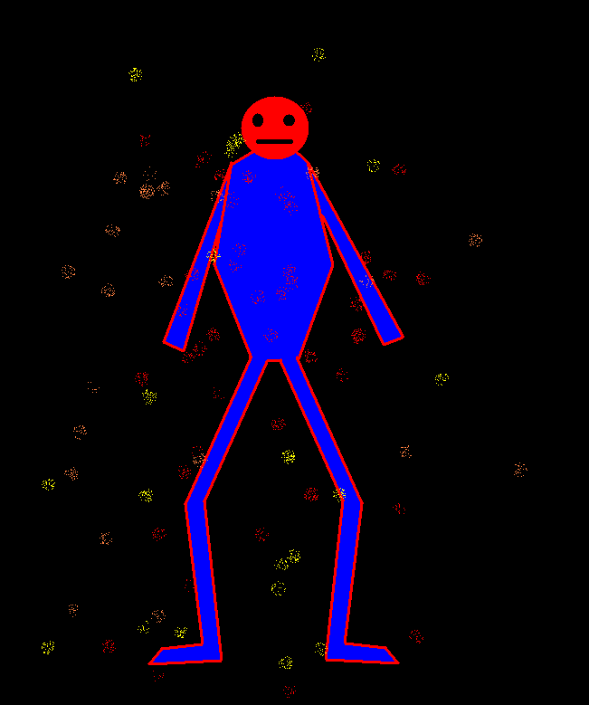
Думали, всё так просто. Ах, нет! Вы выбрались, но теперь вы должны сразиться с БОССОМ-БОССО-СУПЕРОБОССО-БОССО-БОССО-БОССО-БОСИВОРИВЕЧЕМ-БОССОМ. Он на рисунке справа. ->
Сказать ему, что он лошара. Быть, может с ним это прокатит.
Ударить его по роже.

Slide 29
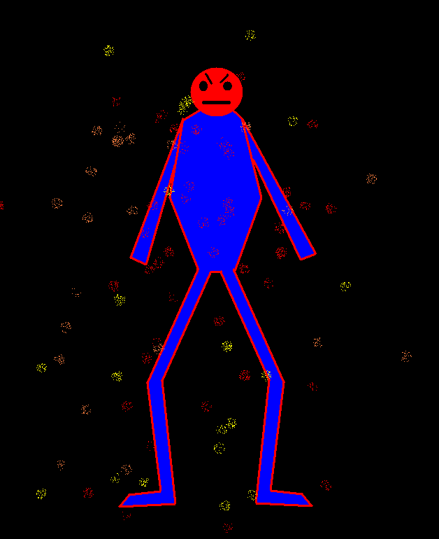
На это раз вам это не помогло. Очень сильно разозлившись, этот уродец вас свалил с ног мощным ударом в затылок, вы потеряли сознание. Потом он вас раздавил, и вы стали похожи на манную кашу с вареньем красного цвета. Ну что, с вами ещё всё в порядке? Готовы играть? Да? Тогда начинаем всё сначала.
Начать… Бесит уже, однако.

Slide 30
Ну вот, этот босс-уродец разозлился на вас. Похоже, вам сейчас будет плохо. Что же делать?
Достать свою уже запылившуюся базуку.
Постоять, подождать немного.

Slide 31
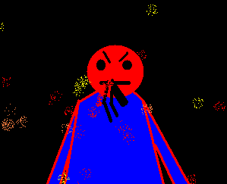
Босс увидел базуку, и подумал, что это еда. После этого он схватил вас и сожрал. Игра окончена. Начинайте заново.
Начать заново.

Slide 32
Сказать,
Что вы сами
Справитесь.
Принять его помощь.
И тут к вам пришёл тот странник, с которым вы тогда разговаривали. Он пришёл помочь вам.

Slide 33
Вы один не справились, и в который раз умерли.
Начать заново.

Slide 34
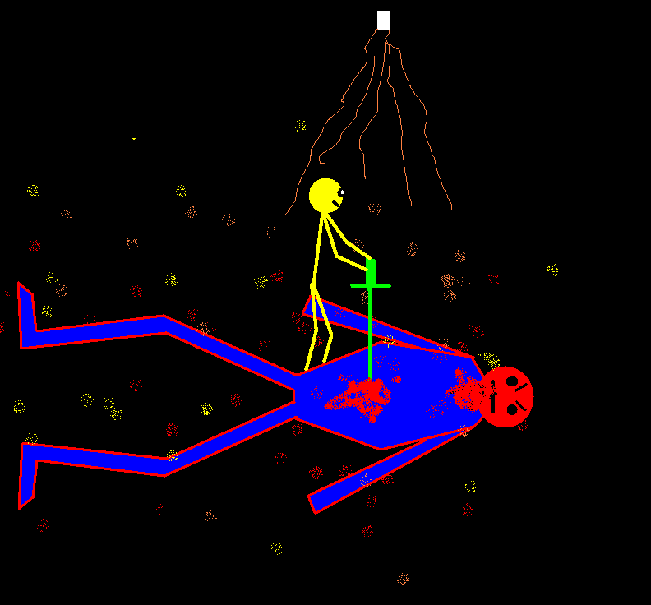
Странник дал вам супер меч, и вы в результате тяжёлого боя одолели босса. Победа! Вы выбрались наружу.

